Slide 1
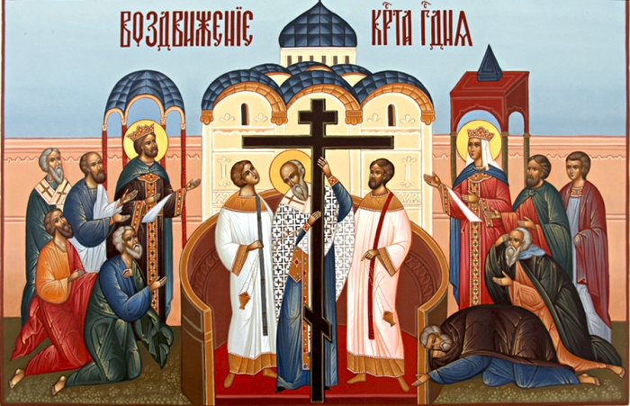
Прошу непостижимую и непобедимую Божественную Силу Честного и Животворящего Креста не оставить нас, грешных.

Slide 2
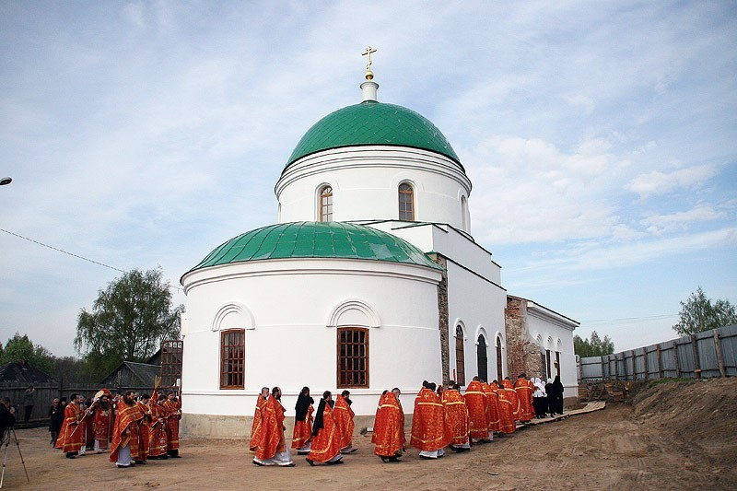
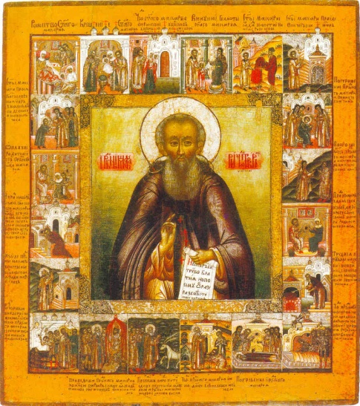
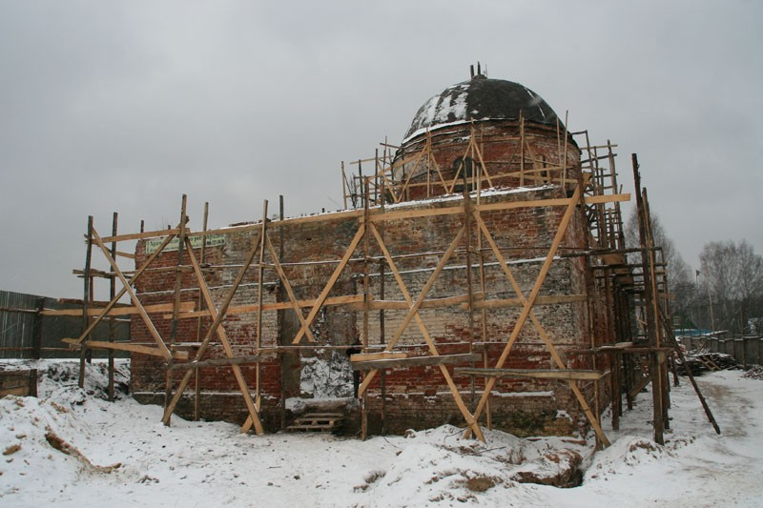
Дорога к храму.

Slide 3
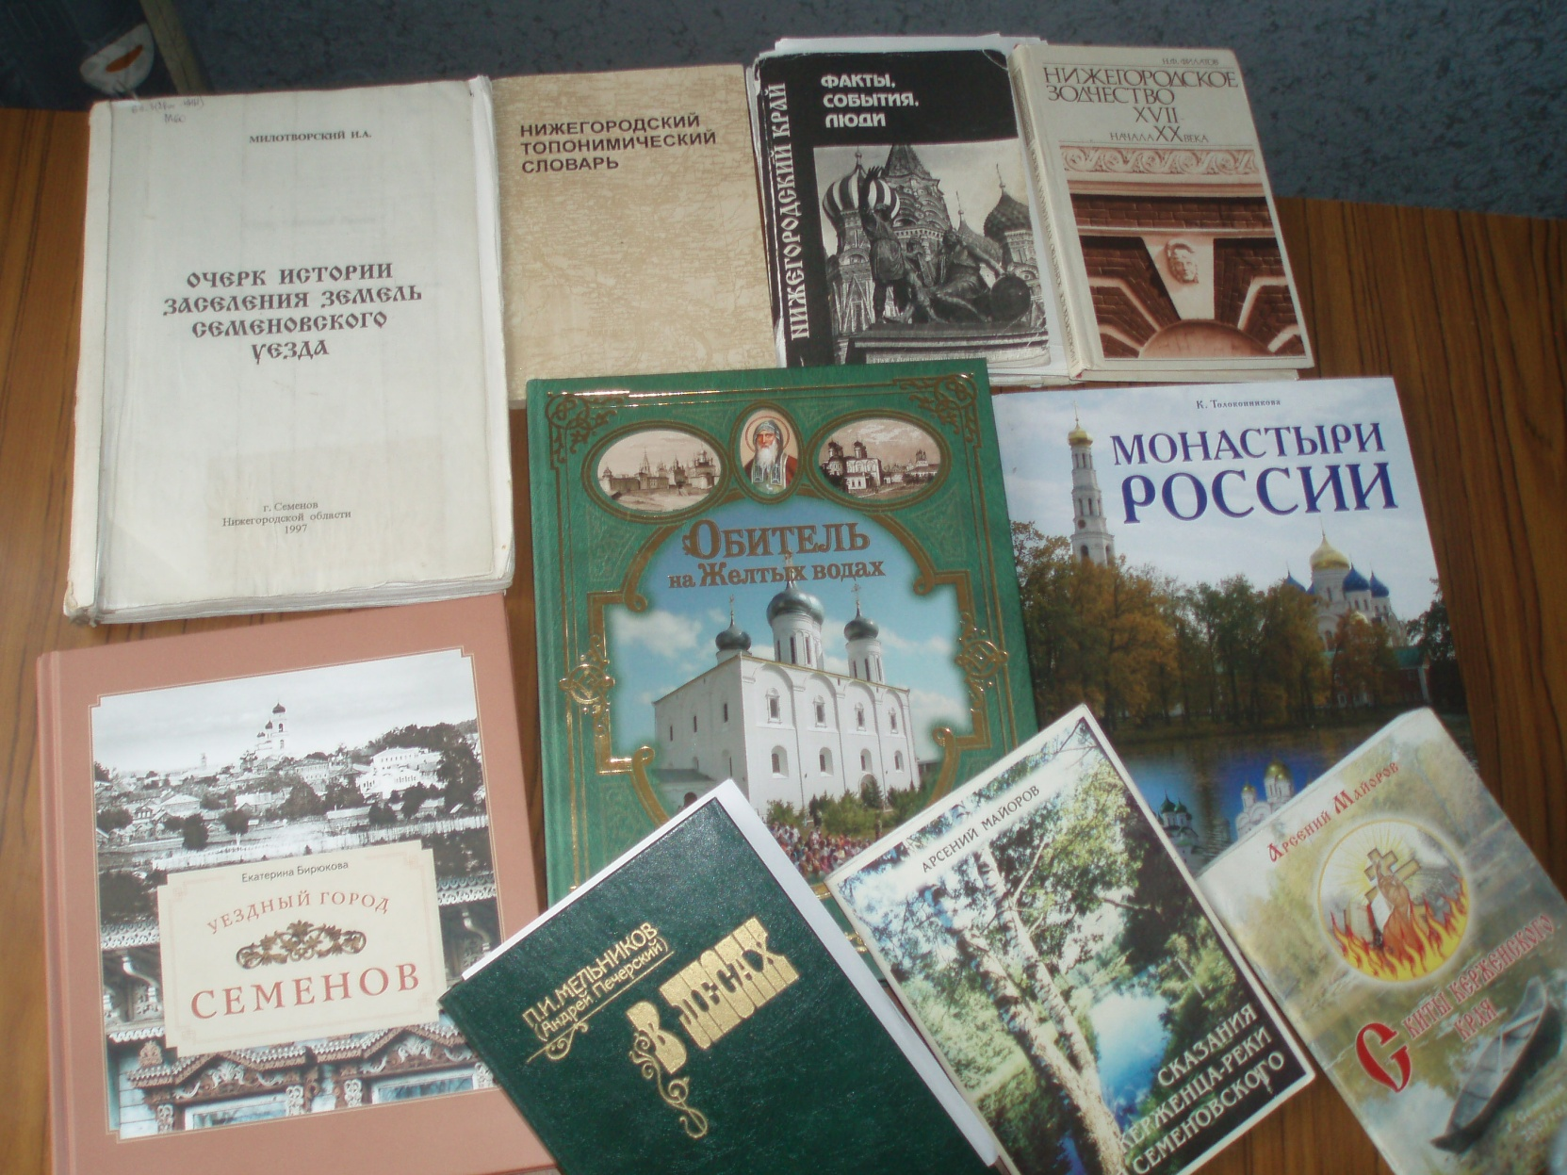
Источники наших знаний – в исторической и краеведческой литературе.

Slide 4
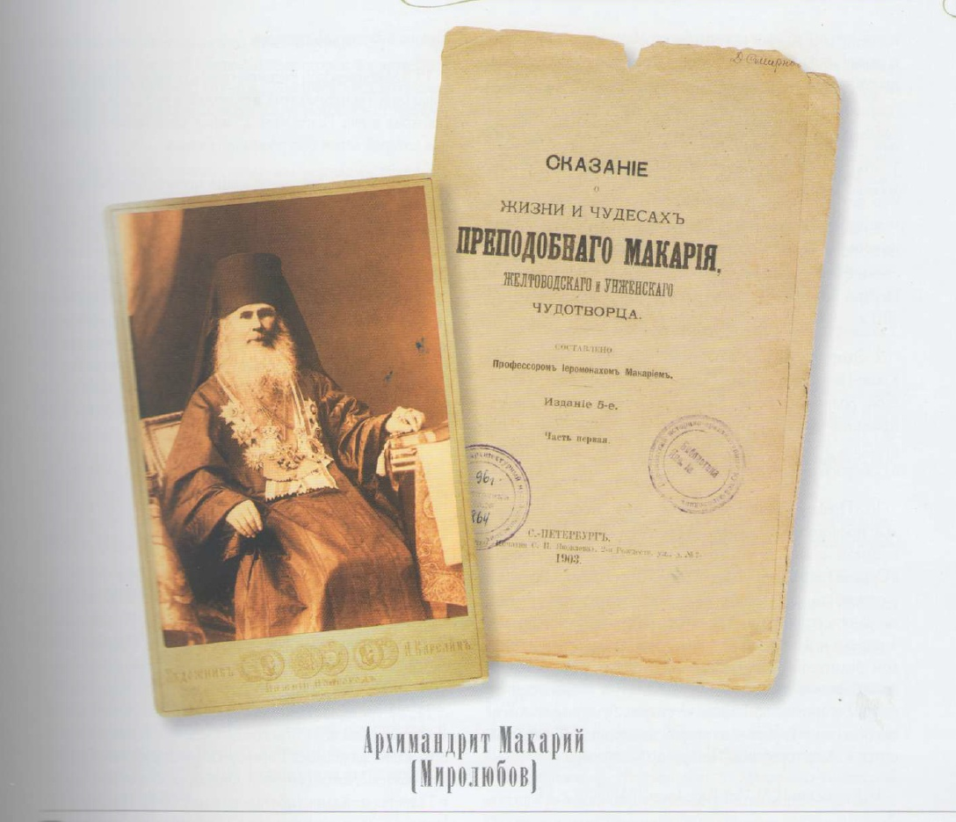

Slide 5
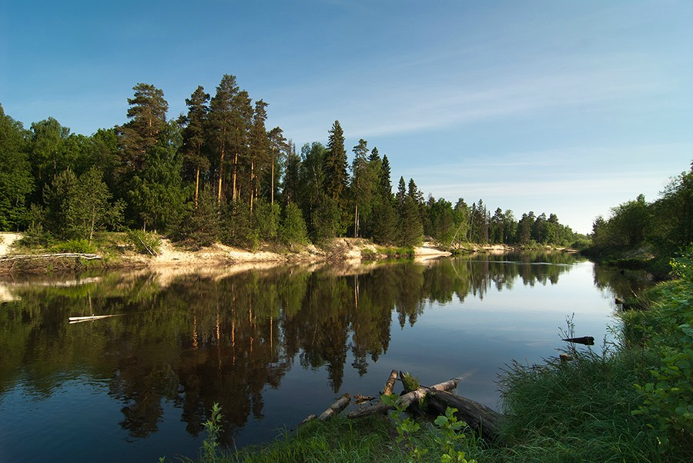
Издавна красота и богатство лесов, чистота реки Керженец привлекали племена древних народов мордвы и черемис(марийцев).

Slide 6
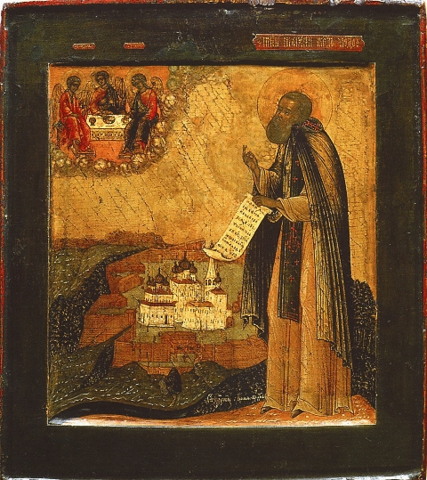
История наших мест связана с именем подвижника древнего благочестия Преподобного Святого Макария Желтоводского и Унженского Чудотворца, основателя монастыря в устье Керженца во имя Пресвятой и Живоначальной Троицы.

Slide 7
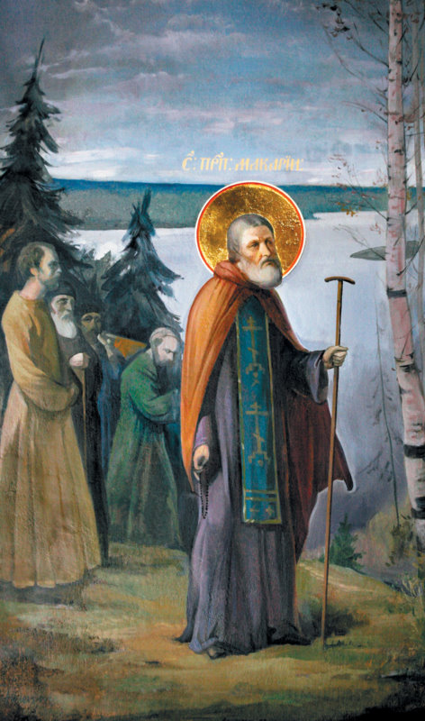
В 1439 году татарский хан Улу-Махмет разорил обитель Преподобного Макария и оставшиеся в живых иноки вместе с ним отправились по непроходимым лесам и болотам в Галичскую землю.

Slide 8
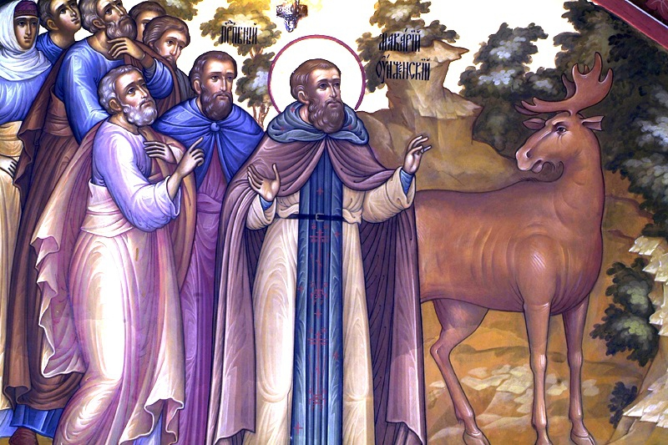
Народные предания сохранили память о Чуде, которое сотворил Макарий «прекормив гладных людей до изобилия».

Slide 9
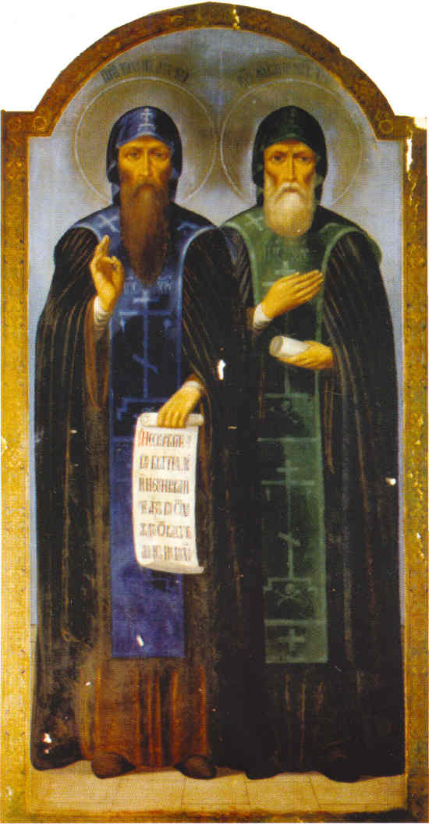
Во время путешествия Преподобный Макарий заходил в Варнавину пустынь
за наставлениями и поучениями к близкому по духу сподвижнику Преподобному Варнаве Ветлужскому.

Slide 10
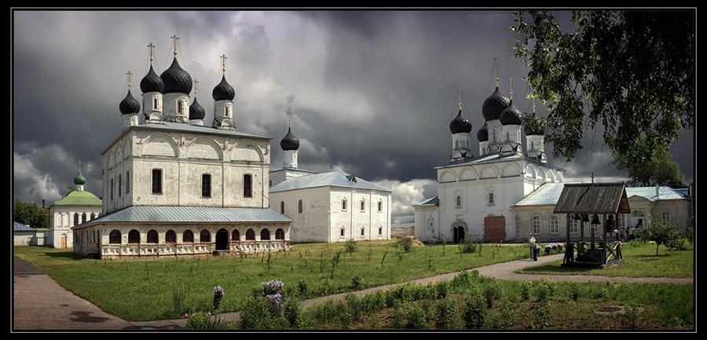
На реке Унже Преподобный Макарий основал новую обитель – Унженский монастырь, где и преставился.

Slide 11
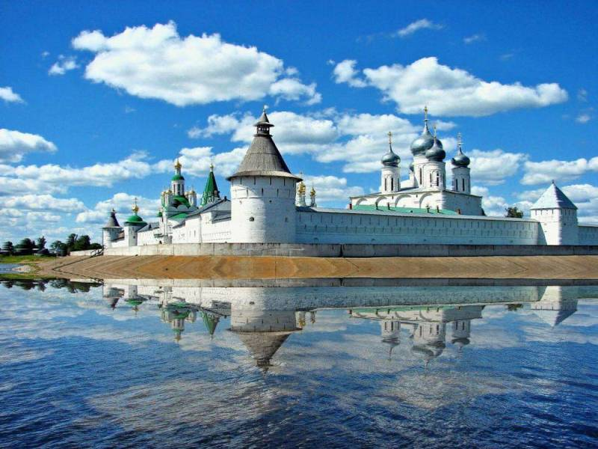
Только с 1620 года стараниями инока Авраамия началось возобновление Макарьевой обители.

Slide 12
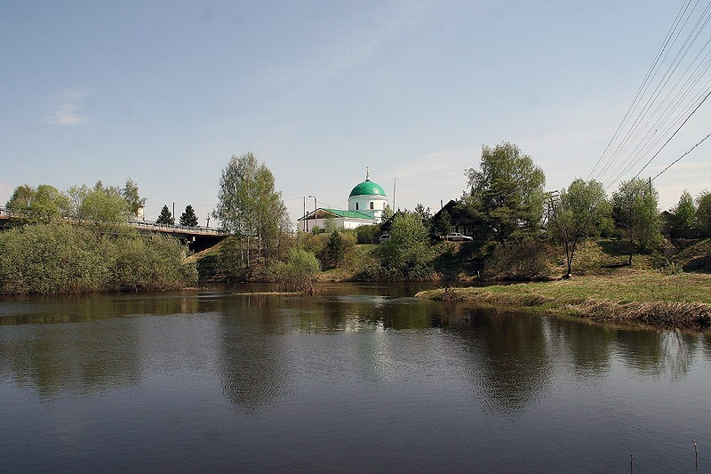
В 1712 году было закончено возведение первой – деревянной церкви во имя Преподобного Святого Макария, в 1799 году к ней была пристроена колокольня. В 1827 году, после пожара, церковь была построена вновь, теперь уже каменная, во имя Воздвижения Креста Господня.

Slide 13
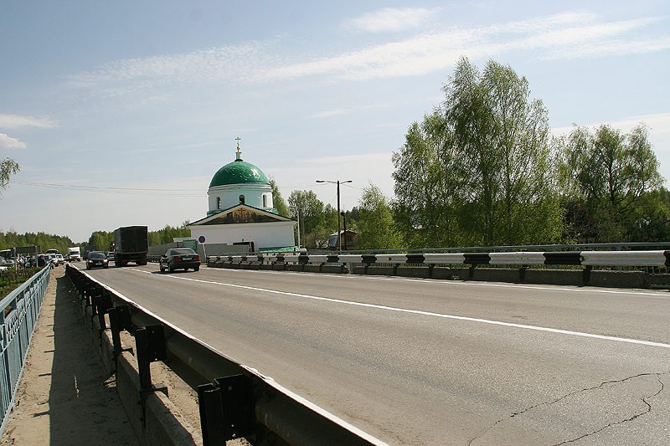
Дорога к храму проходила по оживленному тракту от города Семенова до Варнавино Костромской губернии .

Slide 14
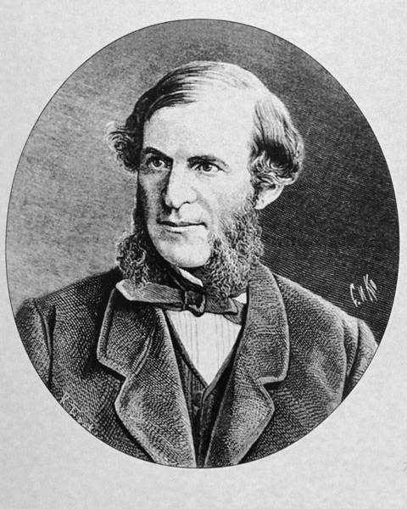
Нижегородский губернский архитектор Иван Ефимович Ефимов. Его проект, близкий к образцовому, был положен в основу Крестовоздвиженской церкви с. Быдреевки. Это был однокупольный каменный храм с боковыми портиками, под треугольным фронтоном, трапезной с приделом во имя Преподобного Святого Макария в стиле классицизм, правда без колокольни. В 1827 году церковь была отделана полностью.

Slide 15
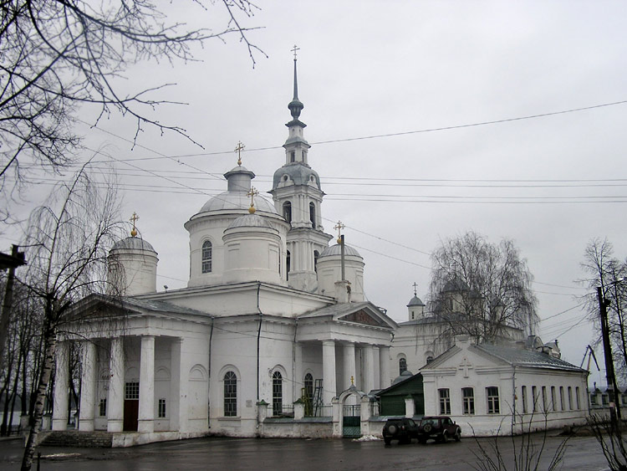
По проекту И.Е. Ефимова в 1838 году построен Троицкий собор в Кинешме.

Slide 16
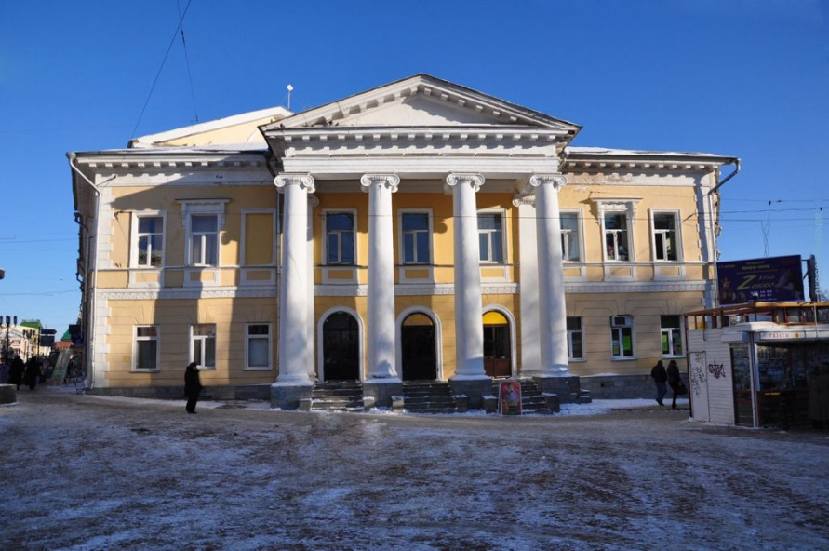
Высокий профессионализм зодчего проявился в проекте и строительстве здания дворянского собрания в Нижнем Новгороде _(1822-1826).

Slide 17
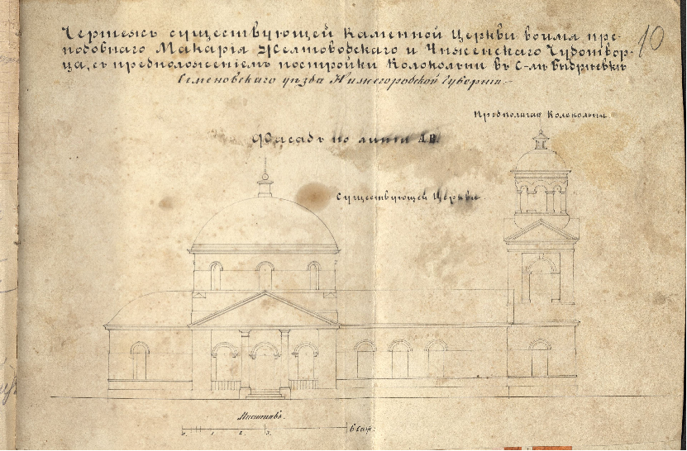

Slide 18
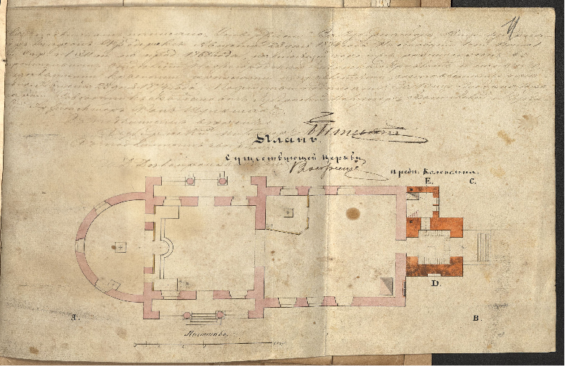

Slide 19
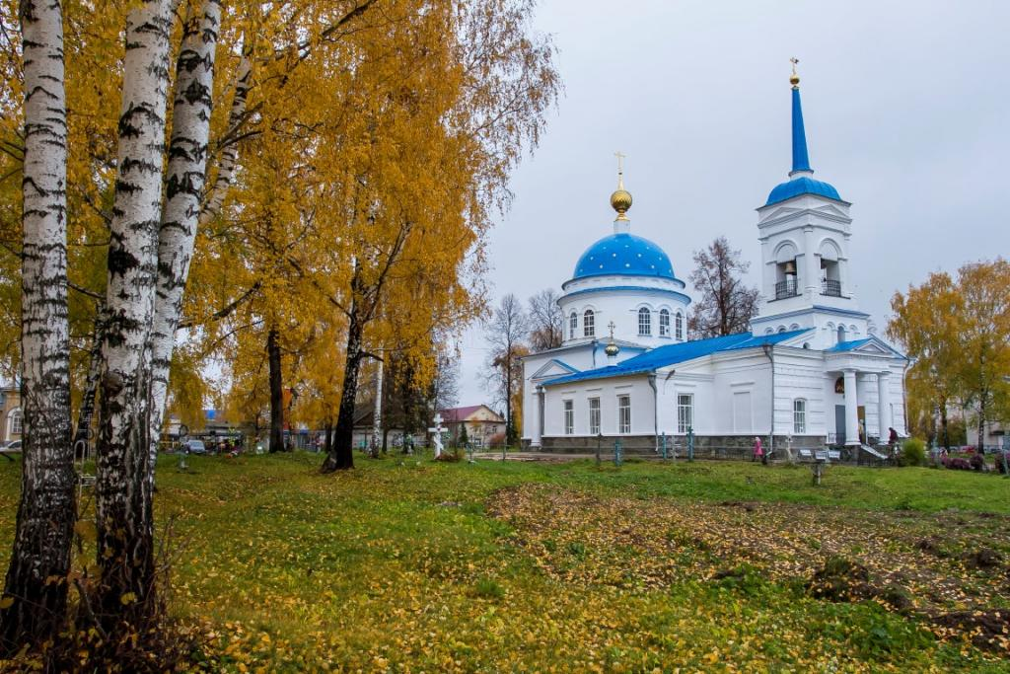
По проекту И.Е.Ефимова была построена церковь Покрова Пресвятой Богородицы в Городце в 1824 году.

Slide 20
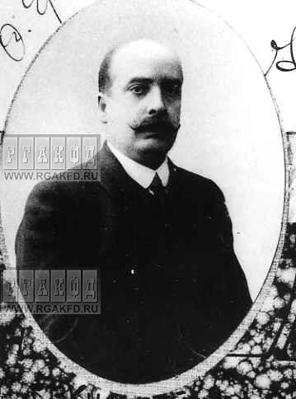
Роберт Яковлевич Килевейн (1825-1895) – выдающийся нижегородский архитектор и инженер, который не только достроил колокольню Крестовоздвиженской Церкви в Быдреевке, но и спроектировал первый мост через реку Керженец в 1859 году

Slide 21
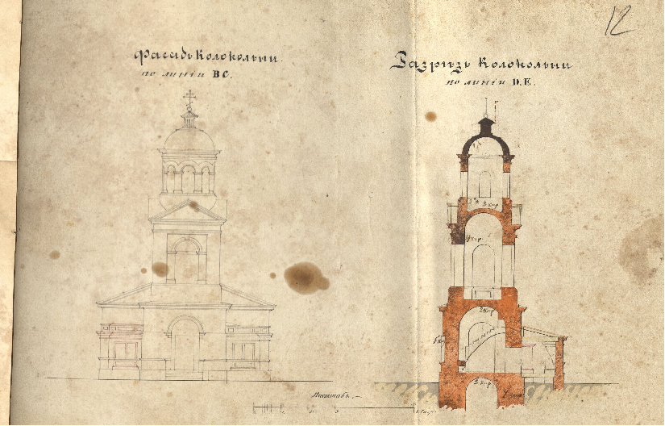

Slide 22
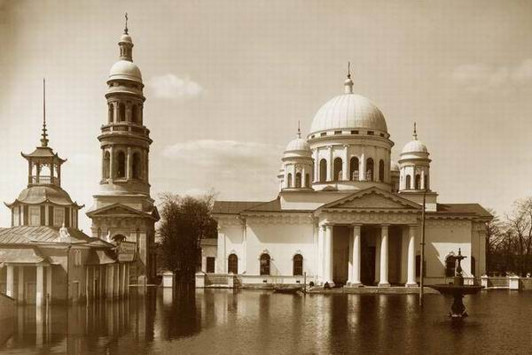
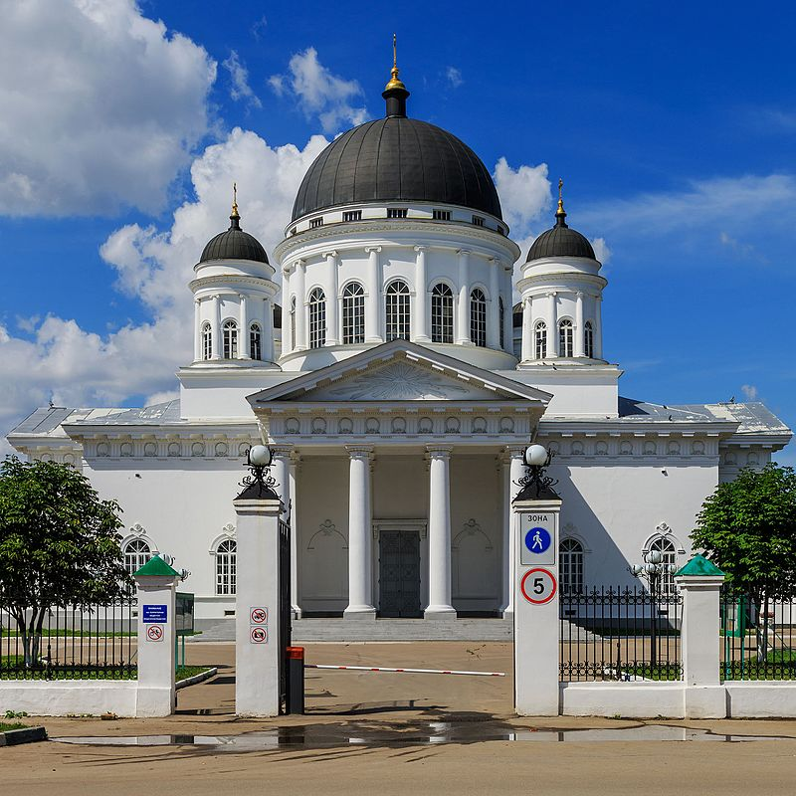
По проекту Р. Я. Килевейна был капитально отреставрирован Спасский староярмарочный собор. Под воздействием паводковых вод его фундамент превратился в труху, а на стенах появились трещины. Килевейн нашел оригинальный способ укрепления фундамента.

Slide 23
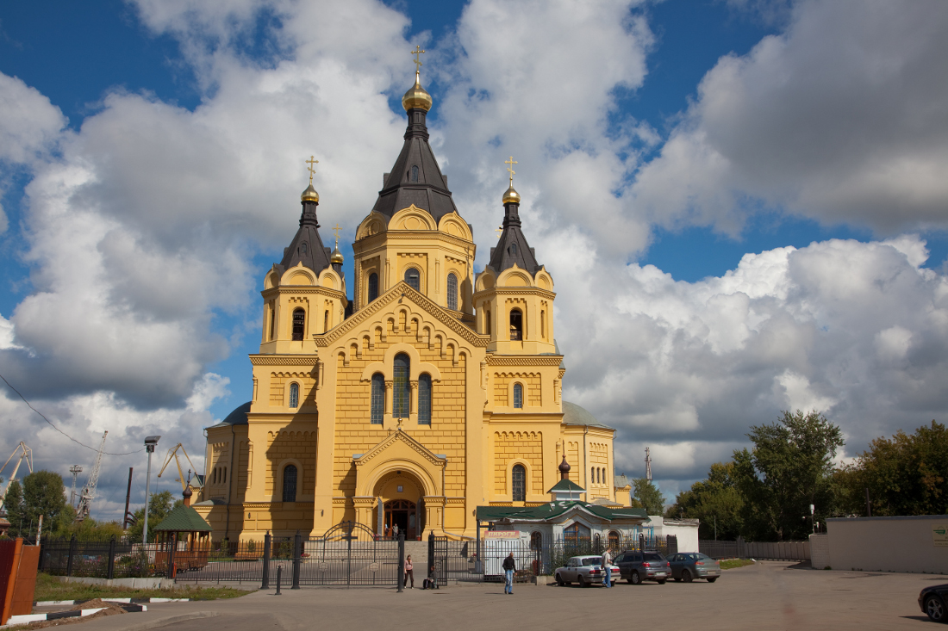
Также с 1864 года Р.Я. Килевейн возглавил строительство Александро-Невкого новоярмарочного собора.

Slide 24
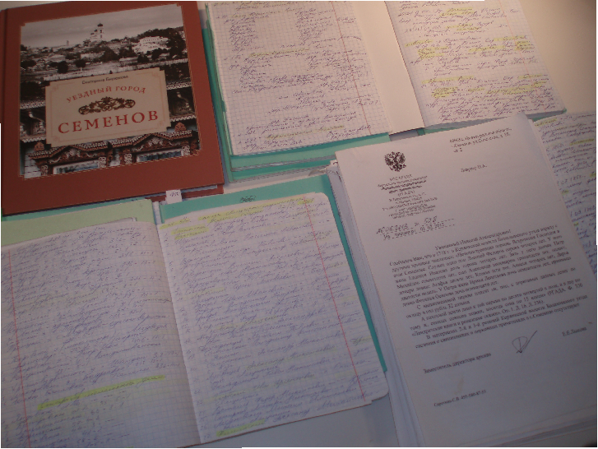

Slide 25
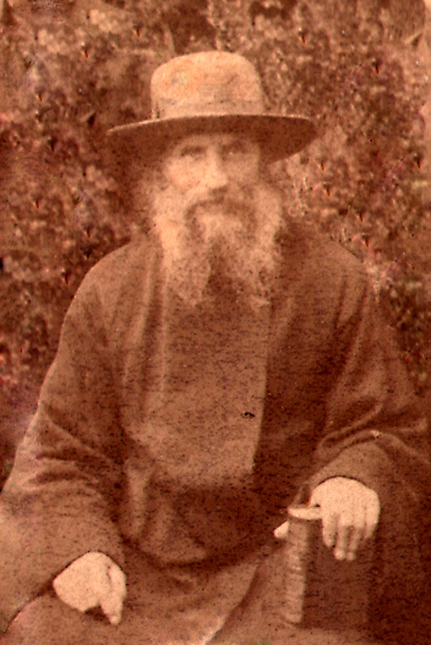

Slide 26
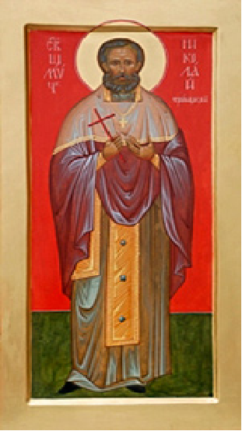

Slide 27
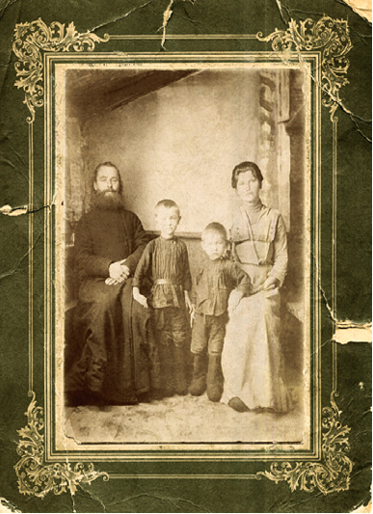

Slide 28
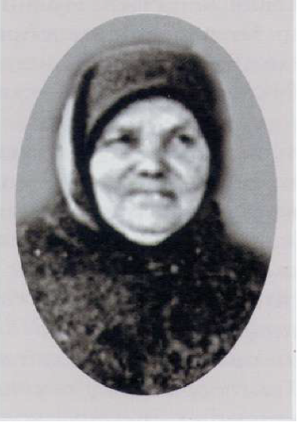

Slide 29
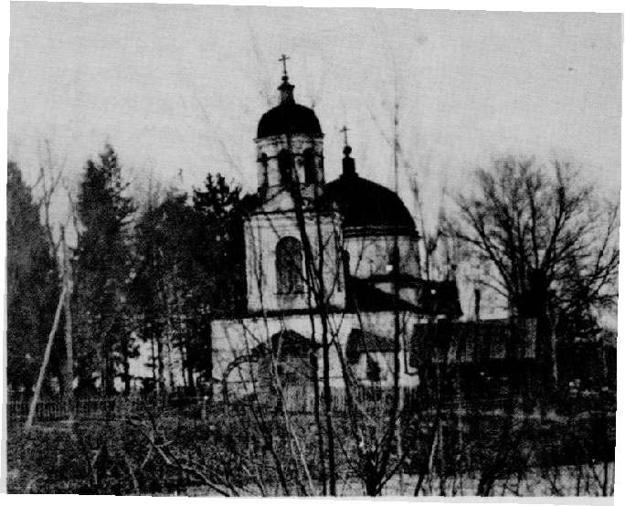

Slide 30
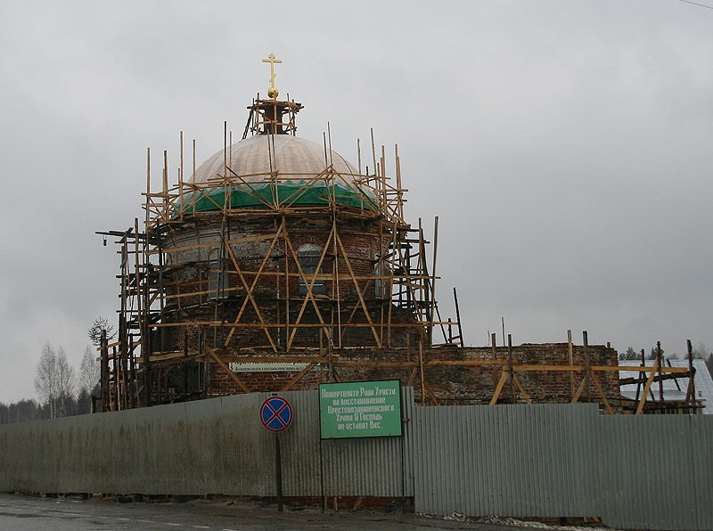

Slide 32
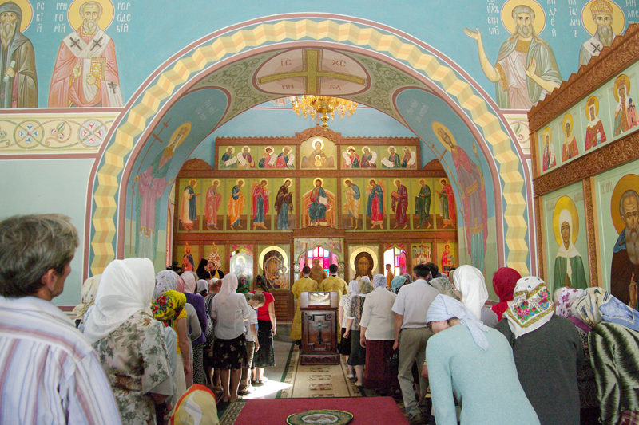

Slide 33
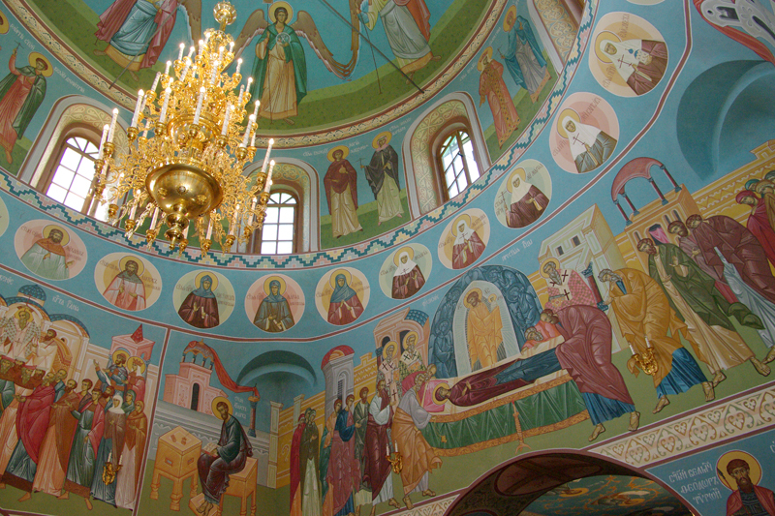

Slide 34
№ | даты | чины | Имена, возраст
 | 1712 | Иеромонах | Никон
 | 1716 | Поп диакон | Иаков Аврамов Алексей Семенов
 | 1726 | Иеромонах | Ферапонт
 | 1762 | Поп Диакон пономарь | Андрей Симеонов 43 Петр Алексеев 33 Алексей Алексеев 43
 | 1779 | Иерей Диакон Дьячок пономарь | Андрей Семенов 70 Петр Алексеев 46 Корнил Стефанов 21 Алексей Петров 24
 | 1790 | Иерей Диакон Дьячек пономарь | Никифор Федоров 39-п Петр Лебедев 21 Корнила Степанов 31 Елисей Алексеев 34
 | 1794 | Иерей Диакон Дьячок пономарь | Петр Иванов 25 иск. Василий Иванов 23 Корнила Стефанов 37 Елисей Алексеев 41

Slide 35
1798 | Священник Диакон Дьячок пономарь | Лаврентий Васильев 42 Василий Иванов 28 Корнила Стефанов 42 Елисей Алексеев 45
1801 | Иерей Дьячок пономарь | Василий Иванов30 Корнила Степанов 42 Елисей Алексеев 48
1805-1809 | Священник Диакон Дьячок пономарь | Федор Лаврентьев 34 ГригорийАлексеев 39 Корнило Степанов 61 наказ. Алексей Васильев
1808 | Священник Диакон Дьячок пономарь | Федор Лаврентьев 22 Григорий Алексеев 22 Корнил Степанов 49 Елисей Алексеев 55

Slide 36
 | 1820 | священник | Федор Лаврентьев
 | 1825 | Священник Диакон Дьячок Пономарь Заштатный пономарь | Федор Лаврентьев Григорий Алексеев 38 Алексей Васильев 30 Иван Иванов Елисей Алексеев 71
 | 1827 | Священник Диакон Дьячок пономарь | Иван Федотов 63 Григорий Алексеев 41 Алексей Васильев 32 Александр Федоров 21
 | 1830 | Священник Диакон Дьячок пономарь | Иван Федотов 66 Григорий Алексеев 44 Алексей Васильев 35 Александр Федоров 22
 | 1835 1836 | Священники Диакон Дьячок пономарь | Иван Федотов п Ювеналий Соколов Семен Федоров Алексей Васильев Александр Федоров

Slide 37
 | 1837 | Священник Диакон Дьячок | Федор Добротворский Семен Федоров Алексей Васильев
 | 1838 | Священник Диакон Дьячок Священник пономарь | Федор Григорьев Добротворский 24 Семен Федоров Богоявленский 23 Алексей Васильев 43 Михаил Александров Малеин 23 Александр Федоров Тайницкий
 | 1840 | Священник Диакон Дьячок пономарь | Михаил Малеин Семен Федоров Алексей Васильев Александр Федоров
 | 1841 | Священники Диакон Дьячок пономарь | Федор Добротворский Михаил Малеин (наперсный крест в память войны 1883-1886) Семен Федоров Богоявленский Алексей Васильев Александр Федоров

Slide 38
 | 1845 | 1 Священник Диакон Дьячок Пономарь 2 священник 3 священник Пономарь просфирня | Федор Григорьев Добротворский Семен Федоров Богоявленский 30 Алексей Васильев Александр Федоров 37 Михаил Александров Малеин 29 Дормидонт Алексеев Пуреховский 21 Вениамин Павлов Десницкий 20 Ольга Иванова 51
 | 1853 | Священник Диакон Дьячок Пономарь | Федор Григорьев Добротворский 39 Иван Иванов Кротков 53 Алексей Васильев Макарьевский 57 Александр Федоров Тайницкий
 | 1856 | Священник Диакон Дьячок Пономарь Священник Дьячок Пономарь священник просфорня | Федор Григорьев Добротворский Нет Нет Александр Федоров Тайницкий Михаил Александров Малеин 41 Павел Макаров Росинский Нет Павел Платонов Садовский 38 Евдокия Григорьева - сестра свящ.Добротворского 40
 | 1857 | Священник диакон | Федор Григорьев Добротворский Владимир Якимов Виноградов 24 Остальные-те же

Slide 39
 | 1861 | 1 штат:священник Священник Диакон Дьячок Пономарь 2 штат: Священник пономарь | Федор Добротворский Владимир Виноградов Павел Росинский Матвей Виноградов Михаил Максин Евлампий Факторов
 | 1863 | Священник Диакон Указный дьячок Пономарь Священник Дьячок пономарь | Федор Григорьев Добротворский (Троицкий) Владимир Якимов Виноградов Николай Васильев Кораблев 21 Матвей Павлов Виноградов 23 Михаил Александров Малеин 47 Павел Макаров Росинский 57 Евлампий Дмитриев Факторов 24
 | 1866 | 1 штат: Священник Диакон Дьячок Пономарь 2 штат: Дьячок пономарь | Федор Добротворский Владимир Виноградов Николай Кораблев Александр Росинский Павел Росинский Афиноген Аристотелев

Slide 40
 | 1870 | Священник Диакон Дьячок Пономарь Священник Пономарь просфирня | Федор Григорьев Добротворский-56 Николай Васильев Кораблев 28 Павел Макаров Росинский 64 Иван Никандров Адамантов 22 Дмитрий Михайлов Гуляев 23 Семен Васильев Кораблев 25 Татиана Семенова Георгиевская 50
 | 1871 1872 | Священник Диакон Дьячок Пономарь Священник Пономарь просфирня | Федор Григорьев Добротворский 57 Николай Васильев Кораблев 29 Павел Макаров Росинский 65 Иван Никандров Адамантов 23 Дмитрий Михайлов Гуляев 24 Семен Васильев Кораблев 26 Татиана Семенова Георгиевская 51
 | 1875 | Священник Дьячок Пономарь пономарь | Иоанн Иоаннов Дроздов 26 Павел Макаров Росинский Иван Адамантов 33 Семен Васильев Кораблев п
 | 1879-1882 | Священник Псаломщик псаломщик | Михаил Евграфов Троицкий -38 Семен Васильев Кораблев 38 Иван Иванов Крестовоздвиженский-32

Slide 41
 | 1882-1884 | Священник Псаломщик псаломщик | Михаил Евграфов Троицкий-39 п Семен Васильев Кораблев-38 Иван Иванов Крестовоздвиженский 1884-умер
 | 1885 | Священник Диакон псаломщик | Михаил Троицкий Вакансия Михаил Иванов Вишневский-22
 | 1887 | Священник Диакон псаломщик | Петр Васильев Руновский-37 Вакансия Семен Васильев Кораблев-41
 | 1892 | Священник Диакон псаломщик | Иоанн Леонтьевич Леонтьев 32 Вакансия Александр Иванов Лавров

Slide 42
 | 1897 | Священник Диакон псаломщик | Павел Дмитриевич Писарев Вакансия Александр Иванович Лавров 31
 | 1905-1908 | Священник Диакон псаломщик | Иоанн Викторов Левиков 50 Иван Иванов Репьев 37 Сергей Матвеев Любимов
 | 1906 | Священник Диакон псаломщик | Леонид Васильев Аргентов Иван Иванович Репьев запр. Александр Иванов Лавров
 | 1910 | Священник Диакон псаломщик | Нет Николай Алексеев Троицкий 27 Сергей Матвеевич Любимов 30
 | 1912 | диакон | Николай Алексеев Троицкий
 | 1913 | Священник диакон | Сергей Матвеевич Любимов Он же
 | 1914 | Священник псаломщик | Сергей Матвеевич Любимов 32 Павел Николаевич Пустынский 40 п
 | 1915 | Священник псаломщик | Сергей Матвеевич Любимов Владимир Иосифович Румянцев 30
 | 1916 | Священник псаломщик | Сергей Матвеевич Любимов Владимир Иосифов Румянцев

